Slide 1
贝贝网支持快速业务迭代的技术架构
贝贝网/周亮

Slide 2
个人介绍
华中科技大学硕士
2007-2009 留校从事学生管理工作
2012-2014 亚马逊运营技术研发中心（北京）
2014-2015 乐视移动超级手机研发部
2015 贝贝网基础业务研发部
译著《iOS编程指南》

Slide 3
贝贝往前冲
2014年4月上线 半年后销售额过亿
2015年1月 C轮融资1亿美金，估计近10亿美金
2015年4月 416周年庆 90分钟超过14年双11销售额
2015年7月 713大促单日订单量突破百万

Slide 4
贝贝biz-inside
商家
圈儿
特卖
商品
会员
贝贝
限量购
海外购
财务
交易

Slide 5
贝贝dev-inside
研发
特卖业务研发
基础业务研发
运营技术研发
大数据
研发
运维技术研发
架构技术研发

Slide 6
后端支撑
流程工具
快速业务迭代
研发流程
系统监控

Slide 7
后端概览
接入层
CDN
让请求尽快结束
  减少请求次数
  使用CDN资源
  静态化
  使用缓存
  异步化
  优化SQL语句
  限流、降级、分流
  硬件扩容
HAProxy
Nginx
Varnish
应用层
PHP-FPM
Memcached
TaskAdmin
RPC Service
Redis
RabbitMQ
存储层
MySQL
CoreSeek
ElasticSearch

Slide 8
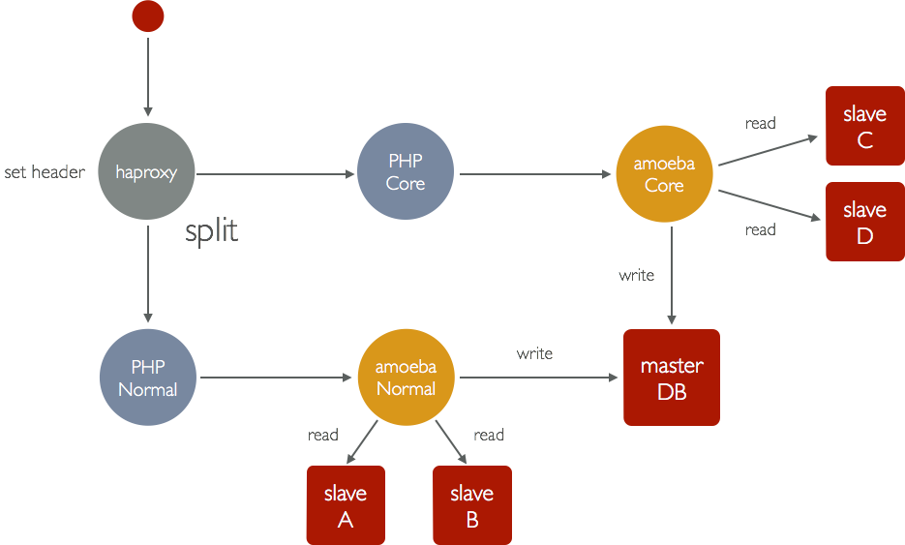
数据库架构
数据库永远是瓶颈
  使用Amoeba数据库中间件进行分库
  多Amoeba分别用于支撑不同级别的业务

Slide 9
搜索引擎
索引目的
  更好的支持排序、筛选需求
ElasticSearch的优势：
  集群支持、水平扩展
  实时索引支持
  全面的搜索方式支持
  地理位置信息搜索支持
ElasticSearch插件
  head
  river
  bigdesk
CoreSeek
ElasticSearch

Slide 10
CI框架改进
约定优于配置
日志框架扩展
API接口扩展
系统降级API
slowquery日志
危险query日志
单元测试
任务调度

Slide 11
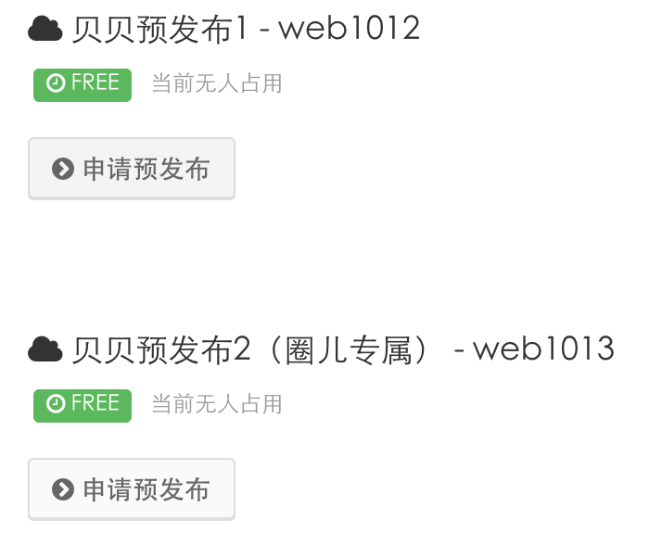
流程工具
悟空：自动化发布工具
  基于SVN的分支与Tag发布
  CR基于phabricator改造
  支持预发布切换
每天发布2次->每天发布1次

Slide 12
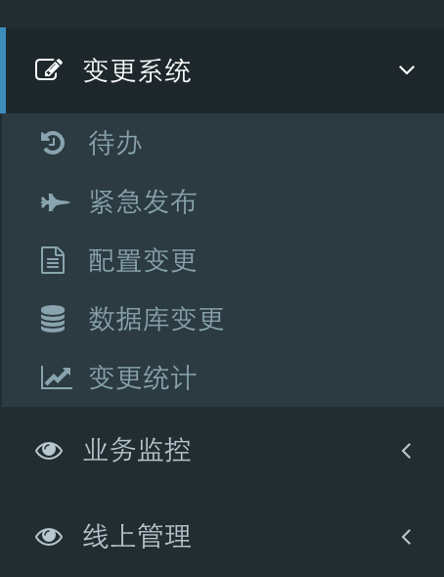
流程工具
变更系统
  单纯的变更审查和追踪系统
  对于代码发布、配置修改、数据库变更统一进行管理和审核

Slide 13
系统监控
业务数据
线上异常
应用
性能
机器
状态

Slide 14
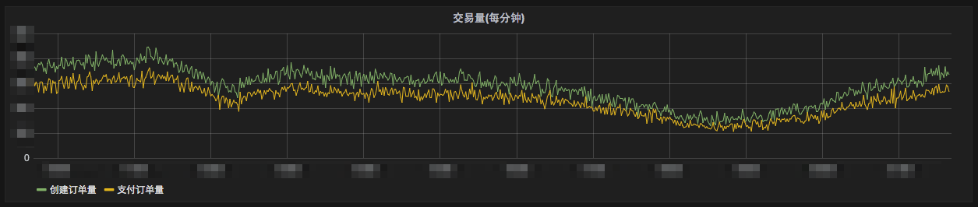
业务数据：scribe+influxdb+grafana
PHP
Nginx
Biz Log
AccessLog
Scribe
Scribe
InfluxDB
Grafana
Java
Hive
HUE

Slide 15
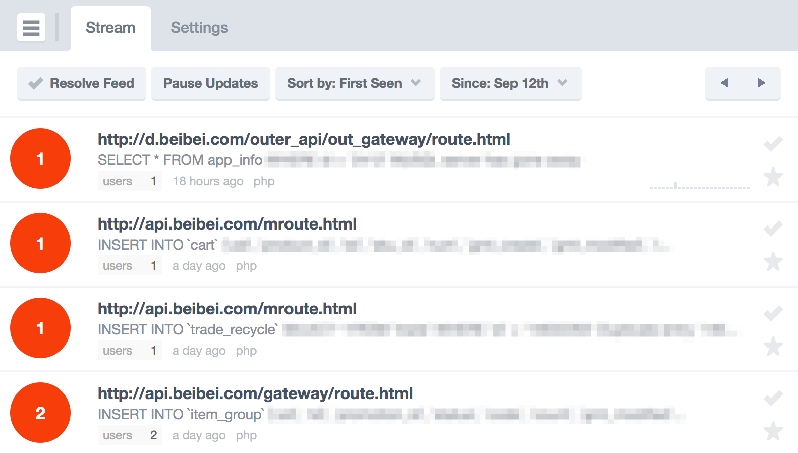
线上异常：sentry

Slide 16
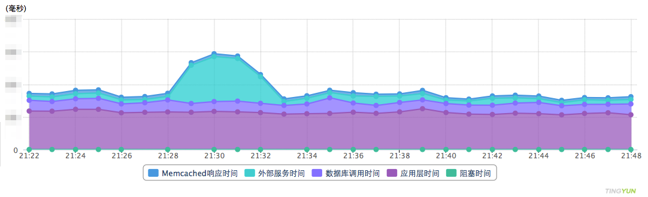
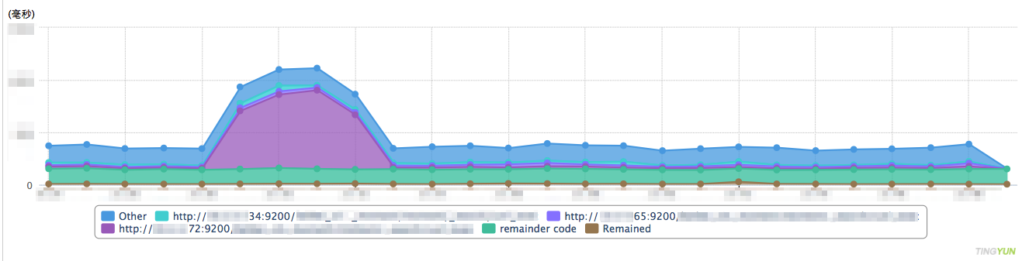
应用性能：APM

Slide 17
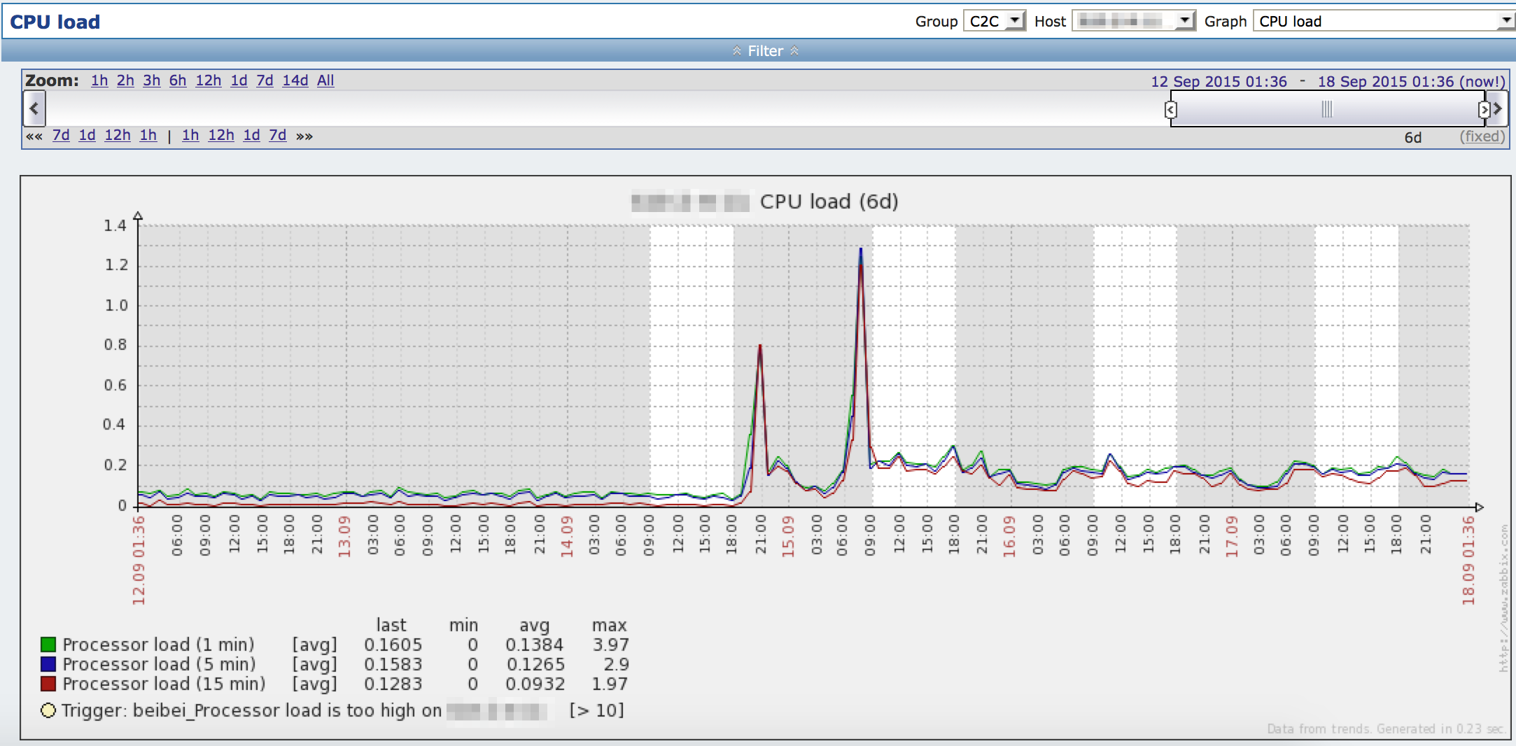
机器状态：zabbix

Slide 18
技术之外
流程是保证快速迭代的关键
  每个环节检查输出：质量、时间
  每个阶段实行准入制度
短项目制迭代
  负责人权力和义务的明确
  先求有再求优、迅速验证产品
测试
  全流程参与，保证质量
复盘
  业务目标、过程协作
需求
开发
产品
测试
复盘
上线

Slide 19
未来之路
服务化/子系统拆分
开发框架定制
打包发布+自动回滚
调用链监控
业务数据监控
分布式数据库
私有云
Hybrid App
业务扩展
团队扩张
快速演进
完全掌控

Slide 20

Q&A

